Slide 1
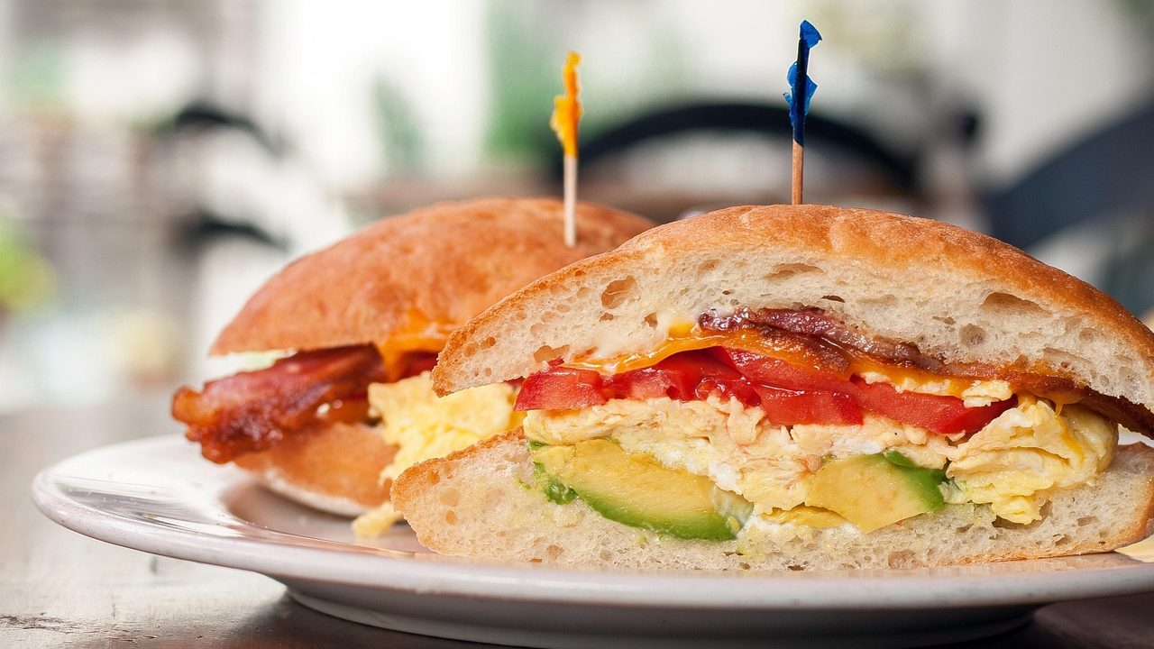
Dietas bajas en
carbohidratos y
cetogénica
Salud y Estética
Ver el OA en saludyestetica.lumbre.lat
Notes:
Objeto de aprendizaje de Lumbre · Salud y Estética
Enlace: https://saludyestetica.lumbre.lat/object/sye-c27-r01-oa04-bajas-en-carbohidratos-y-cetogenica

Slide 2
Acerca de este OA · 1 de 2
Objetivo
Explicar qué son las dietas bajas en carbohidratos y la cetogénica, qué muestra la evidencia sobre peso y marcadores, qué riesgos y límites de sostenibilidad tienen, y en qué casos conviene consultar antes de probarlas, sin prescribir pautas ni menús.
Descripción
Cuarta lección del curso 27: qué distingue una dieta baja en carbohidratos de una cetogénica, qué se sabe y qué no sobre sus resultados, por qué la adherencia y los efectos adversos pesan tanto, y quién debe consultar antes de intentarlo.
Dietas bajas en carbohidratos y cetogénica
2 / 68
Notes:
Enlace al OA: https://saludyestetica.lumbre.lat/object/sye-c27-r01-oa04-bajas-en-carbohidratos-y-cetogenica

Slide 3
Acerca de este OA · 2 de 2
Autoría: Salud y Estética
Etiquetas: cetogénica · baja en carbohidratos · evidencia · adherencia · riesgos
Dietas bajas en carbohidratos y cetogénica
3 / 68
Notes:
Continuación de «Acerca de este OA» (2 de 2).

Slide 4
Dietas bajas en carbohidratos y cetogénica · 1 de 2
Público y alcance
Personas adultas que comparan dietas y quieren decidir con criterios, sin conocimientos previos de nutrición. Es formación educativa: no prescribe dietas ni sustituye la valoración de un profesional sanitario.
Caso ficticio. Lucía, nombre inventado, tiene cuarenta y un años y una compañera de oficina bajó varios kilos con una dieta cetogénica. Otra compañera cuenta que a ella le dio estreñimiento, dolores de cabeza y se le cayó el cabello, y que al volver a comer pan recuperó el peso.
Dietas bajas en carbohidratos y cetogénica
4 / 68

Slide 5
Dietas bajas en carbohidratos y cetogénica · 2 de 2
Lucía quiere saber si la dieta es para ella, si de verdad «cambia el metabolismo» y si puede seguirla mientras toma su medicamento para la tiroides. En su casa comen tortilla, frijol, fruta y verdura, y la idea de quitar los carbohidratos le suena a pelear con toda su cocina.
Esta lección no le da un menú ni le dice que keto es la respuesta: le explica qué es, qué muestra la evidencia, qué riesgos tiene y cuándo la decisión necesita un profesional.
Dietas bajas en carbohidratos y cetogénica
5 / 68
Notes:
Continuación de «Dietas bajas en carbohidratos y cetogénica» (2 de 2).

Slide 6
Un continuo, no una sola dieta · 1 de 2
«Baja en carbohidratos» es un paraguas, no una receta. Dentro caben patrones que reducen cereales, leguminosas y frutas en distinta medida, y en un extremo está la dieta cetogénica, que Harvard describe como «un plan de alimentación bajo en carbohidratos y rico en grasa». La diferencia entre una y otra no es una etiqueta comercial, sino cuánto se restringe el grupo y qué le pasa al cuerpo. En la cetogénica, la disponibilidad de carbohidratos baja lo suficiente para que el hígado produzca cuerpos cetónicos, y eso es lo que se llama cetosis.
Dietas bajas en carbohidratos y cetogénica
6 / 68

Slide 7
Un continuo, no una sola dieta · 2 de 2
No hay un umbral universal que separe «baja» de «cetogénica»: los estudios usan definiciones distintas y las personas responden de forma distinta. Por eso conviene desconfiar de cualquier frase que empiece con «keto es» y termine en una regla única. Tampoco es un producto: una barra, un helado o una bebida con sello «keto» pueden ser ultraprocesados y no representar el patrón. La pregunta útil es qué alimentos entran, cuáles salen y qué se pierde con esa resta, no qué dice el envase. La lista de ingredientes suele decir más que la palabra «keto» en grande.
Dietas bajas en carbohidratos y cetogénica
7 / 68
Notes:
Continuación de «Un continuo, no una sola dieta» (2 de 2).

Slide 8
Qué muestra la evidencia · 1 de 4
La evidencia sostiene que las dietas cetogénicas pueden producir pérdida de peso y mejoras de algunos marcadores a corto plazo. Un metaanálisis de ensayos controlados resumido por Harvard encontró una reducción pequeña pero significativamente mayor de peso, triglicéridos y presión arterial frente a una dieta baja en grasa al año, junto con un aumento del colesterol HDL y LDL. La misma fuente advierte que, al año, los efectos comparados con las dietas convencionales de pérdida de peso «no son significativamente diferentes» y que la adherencia a la cetogénica decayó con el tiempo.
Dietas bajas en carbohidratos y cetogénica
8 / 68

Slide 9
Qué muestra la evidencia · 2 de 4
Eso obliga a separar capas. Es sólido que la restricción de carbohidratos puede ayudar a algunas personas a perder peso en el corto plazo, en parte porque reduce la variedad y la ingesta total. Es preliminar que sus efectos metabólicos sean superiores a los de otros patrones cuando se comparan periodos largos. Es incierto qué pasa con los eventos cardiovasculares, con el mantenimiento del peso y con la composición corporal a varios años. Y no es una dieta curativa: el peso y los marcadores mejoran en algunas personas, no en todas, y el estudio describe promedios.
Dietas bajas en carbohidratos y cetogénica
9 / 68
Notes:
Continuación de «Qué muestra la evidencia» (2 de 4).

Slide 10
Qué muestra la evidencia · 3 de 4
Qué es y qué no es esta lección
Formación intermedia de carácter informativo. Explica qué son las dietas bajas en carbohidratos y la cetogénica, qué muestra la evidencia y qué riesgos tienen; no prescribe pautas, menús ni ajustes de medicación.
La cetosis no es un reinicio
La cetosis es un estado metabólico, no una limpieza ni un reinicio. No garantiza más pérdida de peso a largo plazo y puede traer efectos adversos. Si tomas medicación o tienes una condición de salud, consulta antes.
Dietas bajas en carbohidratos y cetogénica
10 / 68
Notes:
Continuación de «Qué muestra la evidencia» (3 de 4).

Slide 11
Qué muestra la evidencia · 4 de 4
Pregunta por el año, no por la semana
Casi cualquier dieta produce un cambio en las primeras semanas. La pregunta que ordena la comparación es qué pasa al año, con qué adherencia y con qué riesgos.
Dietas bajas en carbohidratos y cetogénica
11 / 68
Notes:
Continuación de «Qué muestra la evidencia» (4 de 4).

Slide 12
Riesgos y efectos no deseados · 1 de 2
Los efectos adversos más frecuentes no son misteriosos: hambre, fatiga, bajo estado de ánimo, irritabilidad, estreñimiento, dolores de cabeza y sensación de niebla mental, según la revisión de Harvard. Algunos ceden con el tiempo y otros no. Eliminar varios grupos de alimentos también puede dejar huecos de fibra, vitaminas y minerales si la variedad no se cuida. Harvard menciona además que se han sugerido, a largo plazo, mayor riesgo de cálculos renales y de osteoporosis, y niveles más altos de ácido úrico; son señales que se vigilan, no certezas para cada persona.
Dietas bajas en carbohidratos y cetogénica
12 / 68

Slide 13
Riesgos y efectos no deseados · 2 de 2
La grasa merece un párrafo aparte. Una cetogénica mal armada puede apoyarse en embutidos, mantequilla, quesos y carnes grasas, con mucha grasa saturada. Harvard señala que ese énfasis contradice las recomendaciones de salud cardiovascular y puede elevar el colesterol LDL. Se puede modificar el patrón hacia aceite de oliva, aguacate, nueces, semillas y pescado graso, pero eso ya no es «la dieta keto» de los videos: es una versión que alguien tiene que diseñar con criterio. Si tienes el colesterol alto o antecedentes cardiovasculares, esa conversación es con tu profesional.
Dietas bajas en carbohidratos y cetogénica
13 / 68
Notes:
Continuación de «Riesgos y efectos no deseados» (2 de 2).

Slide 14
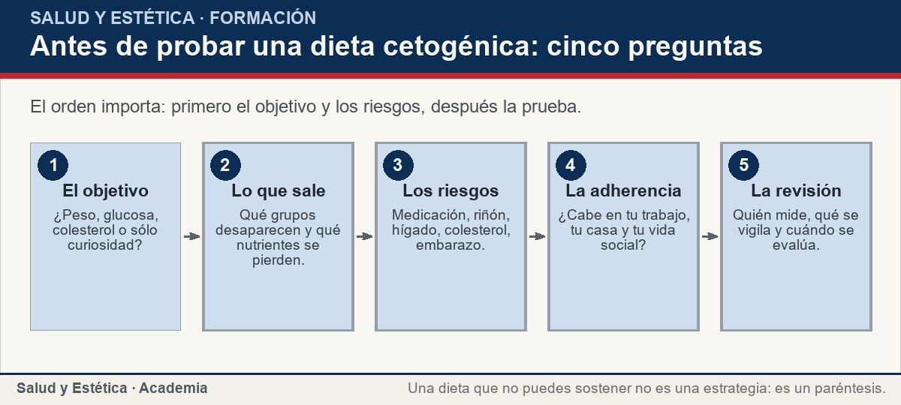
Riesgos y efectos no deseados
El orden importa: primero el objetivo y los riesgos, después la prueba.
Ver imagen original en el OA
Notes:
Imagen del OA: assets/fig-1-flujo.jpg
Texto alternativo: Antes de probar una dieta cetogénica: cinco preguntas
Pie: El orden importa: primero el objetivo y los riesgos, después la prueba.
Enlace: https://saludyestetica.lumbre.lat/object/sye-c27-r01-oa04-bajas-en-carbohidratos-y-cetogenica

Slide 15
Sostenibilidad y vida social · 1 de 2
Harvard lo dice sin adornos: eliminar varios grupos de alimentos y los síntomas incómodos pueden hacer que la adherencia sea difícil. La frase en inglés es «may make compliance difficult»: no es un defecto moral de quien la abandona, es una característica del patrón. Comer fuera, una boda, una posada o un turno de noche complican una dieta que depende de que cada comida encaje en una regla estricta. Y cuando la restricción termina, el peso suele volver si no cambió el patrón que lo sostenía. La adherencia se mide en semanas y meses, no en la intención del primer día.
Dietas bajas en carbohidratos y cetogénica
15 / 68

Slide 16
Sostenibilidad y vida social · 2 de 2
No existe un «reinicio metabólico» que se active por bajar los carbohidratos. El cuerpo se adapta a lo que recibe, y la cetosis es un estado metabólico, no una limpieza. Que una dieta sea eficaz para bajar de peso en un ensayo no significa que sea fácil de mantener ni que sea la mejor para tu vida. La pregunta razonable no es «¿cuánto bajo?», sino «¿qué puedo sostener sin aislarme, sin perder variedad y sin dañar mi relación con la comida?». Si la respuesta es que no puedes sostenerla, el problema no es tu fuerza de voluntad.
Dietas bajas en carbohidratos y cetogénica
16 / 68
Notes:
Continuación de «Sostenibilidad y vida social» (2 de 2).

Slide 17
Sostenibilidad y vida social
Frases que se oyen sobre keto y cómo leerlas. La tercera columna no decide por ti: ordena la comparación.
Dietas bajas en carbohidratos y cetogénica
17 / 68
Notes:
Título completo de la tabla que sigue.

Slide 18
Tabla · 1 de 2
Lo que se dice | Qué muestra la evidencia | Qué hacer con criterio
«Keto cambia el metabolismo para siempre» | La cetosis es un estado metabólico reversible | No confundir adaptación con reinicio permanente.
«Se pierde más peso que con cualquier dieta» | La diferencia al año es pequeña y no siempre significativa | Preguntar por el año, no por la primera semana.
«Es fácil, sólo hay que quitar carbohidratos» | Eliminar grupos y los síntomas dificultan la adherencia | Probar la sostenibilidad antes de declararla.
Dietas bajas en carbohidratos y cetogénica
18 / 68
Notes:
Tabla del OA: Tabla
Enlace: https://saludyestetica.lumbre.lat/object/sye-c27-r01-oa04-bajas-en-carbohidratos-y-cetogenica

Slide 19
Tabla · 2 de 2
Lo que se dice | Qué muestra la evidencia | Qué hacer con criterio
«Sirve para todos» | Hay contraindicaciones y riesgos individuales | Consultar si hay medicación o una condición de salud.
«Con keto puedes comer toda la grasa que quieras» | La grasa saturada puede elevar el LDL | No convertir una dieta en permiso ilimitado.
Dietas bajas en carbohidratos y cetogénica
19 / 68
Notes:
Tabla del OA: Tabla
Enlace: https://saludyestetica.lumbre.lat/object/sye-c27-r01-oa04-bajas-en-carbohidratos-y-cetogenica

Slide 20
Quién debe consultar antes · 1 de 2
Hay situaciones en las que una dieta cetogénica no se prueba por cuenta propia. El embarazo y la lactancia, la infancia y la adolescencia, la vejez con fragilidad, la diabetes tratada con medicamentos que pueden causar hipoglucemia, la enfermedad renal o hepática, los antecedentes de trastorno de la conducta alimentaria y el uso de medicación que exige horarios o ajustes son motivos claros de consulta. También lo es tener el colesterol alto, antecedentes cardiovasculares o cálculos renales. No porque la dieta sea veneno, sino porque el riesgo individual cambia el cálculo.
Dietas bajas en carbohidratos y cetogénica
20 / 68

Slide 21
Quién debe consultar antes · 2 de 2
La consulta no es un trámite para que te den permiso: es donde se revisa qué medicamentos tomas, cómo se comporta tu glucosa, qué pasa con tus electrolitos, tu riñón y tu colesterol, y si el patrón es sostenible para ti. Nadie debería ajustar su medicamento para «entrar» en cetosis. Y si el objetivo es bajar de peso, el profesional puede ayudarte a comparar esta estrategia con otras sin convertirla en una obligación. Esta lección explica; no diseña tu dieta ni decide por ti. La meta es una decisión informada, no una prueba de resistencia.
Dietas bajas en carbohidratos y cetogénica
21 / 68
Notes:
Continuación de «Quién debe consultar antes» (2 de 2).

Slide 22
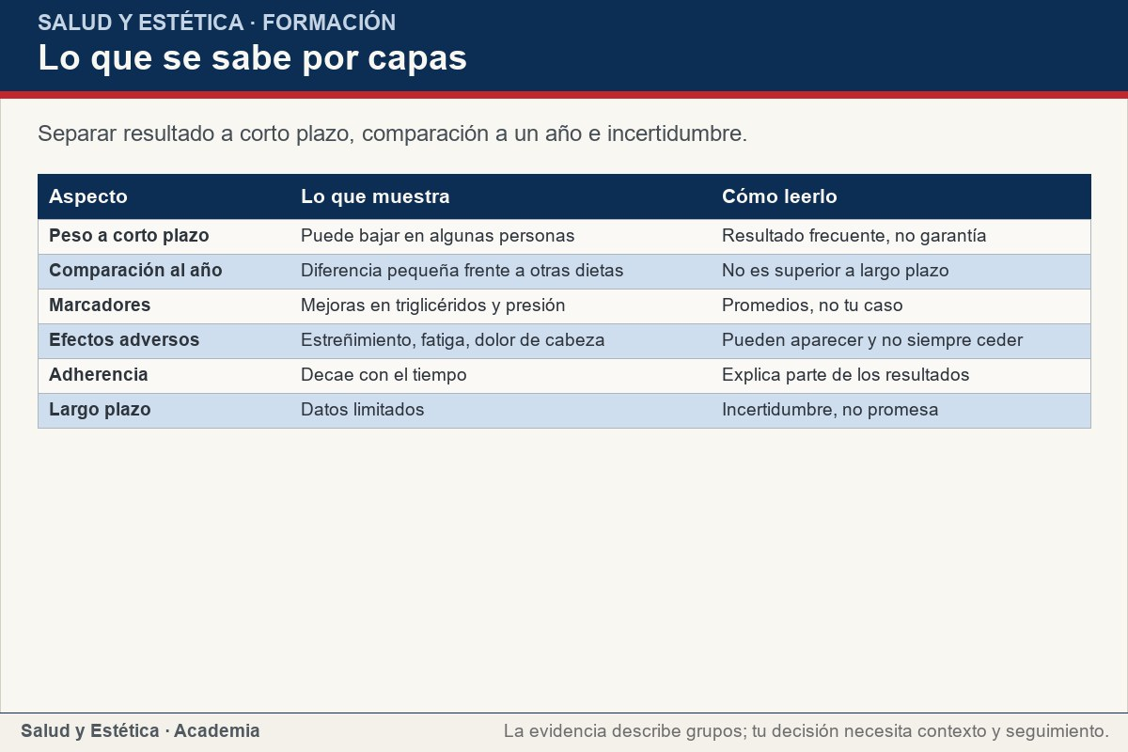
Quién debe consultar antes
Separar resultado a corto plazo, comparación a un año e incertidumbre.
Ver imagen original en el OA
Notes:
Imagen del OA: assets/fig-2-matriz.jpg
Texto alternativo: Lo que se sabe por capas
Pie: Separar resultado a corto plazo, comparación a un año e incertidumbre.
Enlace: https://saludyestetica.lumbre.lat/object/sye-c27-r01-oa04-bajas-en-carbohidratos-y-cetogenica

Slide 23
Cómo compararla sin caer en la promesa · 1 de 2
Para comparar la cetogénica con cualquier otra estrategia, haz cuatro preguntas. Primera: ¿qué alimentos concretos desaparecen y qué grupo queda sin fuente? Segunda: ¿qué evidencia se presenta y en quién se hizo: un ensayo, un testimonio, un video? Tercera: ¿qué pasa al año, no en la primera semana? Cuarta: ¿qué riesgos y qué adherencia se reconocen? Si la respuesta a la cuarta es «ninguno, es fácil para todos», la promesa está incompleta. La evidencia seria reconoce abandonos, efectos adversos y límites.
Dietas bajas en carbohidratos y cetogénica
23 / 68

Slide 24
Cómo compararla sin caer en la promesa · 2 de 2
Ninguna dieta es «la mejor» para todas las personas. La cetogénica puede ser una opción para alguien concreto, durante un tiempo concreto y con seguimiento; también puede ser una mala idea para otra persona. Lo que se puede exigir a cualquier estrategia es que no prometa curas, que no esconda riesgos y que su defensa no dependa de vender un producto. Si te interesa probarla, lleva tus preguntas a un profesional y define de antemano qué observarías para decidir si vale la pena. Esa es la diferencia entre una decisión y una adhesión.
Dietas bajas en carbohidratos y cetogénica
24 / 68
Notes:
Continuación de «Cómo compararla sin caer en la promesa» (2 de 2).

Slide 25
Sección
Cómo compararla sin caer en la promesa · Procedimiento: comparar keto sin convertirla en receta · Paso 1 de 6
Escribe el objetivo
Anota qué quieres resolver: peso, glucosa, colesterol, energía o sólo curiosidad. Si el objetivo es clínico, la decisión no se toma con una publicación.
Dietas bajas en carbohidratos y cetogénica
25 / 68
Notes:
Recorrido: Procedimiento: comparar keto sin convertirla en receta
Paso 1 de 6: Escribe el objetivo
Texto del paso: Anota qué quieres resolver: peso, glucosa, colesterol, energía o sólo curiosidad. Si el objetivo es clínico, la decisión no se toma con una publicación.
Enlace: https://saludyestetica.lumbre.lat/object/sye-c27-r01-oa04-bajas-en-carbohidratos-y-cetogenica

Slide 26
Sección
Cómo compararla sin caer en la promesa · Procedimiento: comparar keto sin convertirla en receta · Paso 2 de 6
Haz la lista de lo que sale
Escribe los alimentos y grupos que la dieta elimina. Marca qué nutrientes aportaban: fibra, vitaminas, minerales. La lista revela el costo antes de empezar.
Dietas bajas en carbohidratos y cetogénica
26 / 68
Notes:
Recorrido: Procedimiento: comparar keto sin convertirla en receta
Paso 2 de 6: Haz la lista de lo que sale
Texto del paso: Escribe los alimentos y grupos que la dieta elimina. Marca qué nutrientes aportaban: fibra, vitaminas, minerales. La lista revela el costo antes de empezar.
Enlace: https://saludyestetica.lumbre.lat/object/sye-c27-r01-oa04-bajas-en-carbohidratos-y-cetogenica

Slide 27
Sección
Cómo compararla sin caer en la promesa · Procedimiento: comparar keto sin convertirla en receta · Paso 3 de 6
Revisa tu medicación y tus condiciones
Anota medicamentos, horarios y condiciones de salud. Si hay diabetes tratada, enfermedad renal o hepática, embarazo o antecedentes de trastorno de la conducta alimentaria, consulta antes.
Dietas bajas en carbohidratos y cetogénica
27 / 68
Notes:
Recorrido: Procedimiento: comparar keto sin convertirla en receta
Paso 3 de 6: Revisa tu medicación y tus condiciones
Texto del paso: Anota medicamentos, horarios y condiciones de salud. Si hay diabetes tratada, enfermedad renal o hepática, embarazo o antecedentes de trastorno de la conducta alimentaria, consulta antes.
Enlace: https://saludyestetica.lumbre.lat/object/sye-c27-r01-oa04-bajas-en-carbohidratos-y-cetogenica

Slide 28
Sección
Cómo compararla sin caer en la promesa · Procedimiento: comparar keto sin convertirla en receta · Paso 4 de 6
Pregunta por el año
Busca qué pasa al año, no en la primera semana. Revisa si el estudio compara con otra dieta, cuántas personas abandonaron y qué efectos adversos se reportaron.
Dietas bajas en carbohidratos y cetogénica
28 / 68
Notes:
Recorrido: Procedimiento: comparar keto sin convertirla en receta
Paso 4 de 6: Pregunta por el año
Texto del paso: Busca qué pasa al año, no en la primera semana. Revisa si el estudio compara con otra dieta, cuántas personas abandonaron y qué efectos adversos se reportaron.
Enlace: https://saludyestetica.lumbre.lat/object/sye-c27-r01-oa04-bajas-en-carbohidratos-y-cetogenica

Slide 29
Sección
Cómo compararla sin caer en la promesa · Procedimiento: comparar keto sin convertirla en receta · Paso 5 de 6
Prueba la sostenibilidad en tu vida
Piensa en tu trabajo, tus horarios, tus comidas familiares y tu presupuesto. Si el patrón exige aislarte o comprar productos especiales, eso también cuenta.
Dietas bajas en carbohidratos y cetogénica
29 / 68
Notes:
Recorrido: Procedimiento: comparar keto sin convertirla en receta
Paso 5 de 6: Prueba la sostenibilidad en tu vida
Texto del paso: Piensa en tu trabajo, tus horarios, tus comidas familiares y tu presupuesto. Si el patrón exige aislarte o comprar productos especiales, eso también cuenta.
Enlace: https://saludyestetica.lumbre.lat/object/sye-c27-r01-oa04-bajas-en-carbohidratos-y-cetogenica

Slide 30
Sección
Cómo compararla sin caer en la promesa · Procedimiento: comparar keto sin convertirla en receta · Paso 6 de 6
Define la revisión
Acuerda con un profesional qué se vigila, cada cuándo y qué señal haría parar. Sin criterio previo, cualquier resultado se interpreta a favor de la dieta que ya querías creer.
Dietas bajas en carbohidratos y cetogénica
30 / 68
Notes:
Recorrido: Procedimiento: comparar keto sin convertirla en receta
Paso 6 de 6: Define la revisión
Texto del paso: Acuerda con un profesional qué se vigila, cada cuándo y qué señal haría parar. Sin criterio previo, cualquier resultado se interpreta a favor de la dieta que ya querías creer.
Enlace: https://saludyestetica.lumbre.lat/object/sye-c27-r01-oa04-bajas-en-carbohidratos-y-cetogenica

Slide 31
Sección
Cómo compararla sin caer en la promesa · Caso ficticio: la decisión de Lucía · Paso 1 de 3
Los datos del caso
Caso ficticio. Lucía, nombre inventado, quiere bajar de peso y toma medicamento para la tiroides. Una compañera le cuenta que keto le funcionó; otra, que le dio estreñimiento, dolor de cabeza y caída de cabello. En casa comen tortilla, frijol, fruta y verdura.
Dietas bajas en carbohidratos y cetogénica
31 / 68
Notes:
Recorrido: Caso ficticio: la decisión de Lucía
Paso 1 de 3: Los datos del caso
Texto del paso: Caso ficticio. Lucía, nombre inventado, quiere bajar de peso y toma medicamento para la tiroides. Una compañera le cuenta que keto le funcionó; otra, que le dio estreñimiento, dolor de cabeza y caída de cabello. En casa comen tortilla, frijol, fruta y verdura.
Enlace: https://saludyestetica.lumbre.lat/object/sye-c27-r01-oa04-bajas-en-carbohidratos-y-cetogenica

Slide 32
Sección
Cómo compararla sin caer en la promesa · Caso ficticio: la decisión de Lucía · Paso 2 de 3
Lo que aparece al comparar
Lucía separa las capas: la evidencia muestra pérdida de peso a corto plazo y una diferencia pequeña al año; también muestra efectos adversos y dificultad para sostenerla. Ve que eliminar tortilla, frijol y fruta dejaría huecos de fibra y variedad, y que su medicamento exige revisión.
Dietas bajas en carbohidratos y cetogénica
32 / 68
Notes:
Recorrido: Caso ficticio: la decisión de Lucía
Paso 2 de 3: Lo que aparece al comparar
Texto del paso: Lucía separa las capas: la evidencia muestra pérdida de peso a corto plazo y una diferencia pequeña al año; también muestra efectos adversos y dificultad para sostenerla. Ve que eliminar tortilla, frijol y fruta dejaría huecos de fibra y variedad, y que su medicamento exige revisión.
Enlace: https://saludyestetica.lumbre.lat/object/sye-c27-r01-oa04-bajas-en-carbohidratos-y-cetogenica

Slide 33
Sección
Cómo compararla sin caer en la promesa · Caso ficticio: la decisión de Lucía · Paso 3 de 3
Qué decide y por qué
Lucía no empieza por un menú ni suspende su medicamento. Pide una cita, lleva su lista de medicamentos y pregunta si la dieta es segura para ella, qué vigilar y qué alternativa tiene. Mientras tanto, no cambia nada drástico. Su decisión no es «keto sí o no»: es decidir con información y seguimiento.
Dietas bajas en carbohidratos y cetogénica
33 / 68
Notes:
Recorrido: Caso ficticio: la decisión de Lucía
Paso 3 de 3: Qué decide y por qué
Texto del paso: Lucía no empieza por un menú ni suspende su medicamento. Pide una cita, lleva su lista de medicamentos y pregunta si la dieta es segura para ella, qué vigilar y qué alternativa tiene. Mientras tanto, no cambia nada drástico. Su decisión no es «keto sí o no»: es decidir con información y seguimiento.
Enlace: https://saludyestetica.lumbre.lat/object/sye-c27-r01-oa04-bajas-en-carbohidratos-y-cetogenica

Slide 34
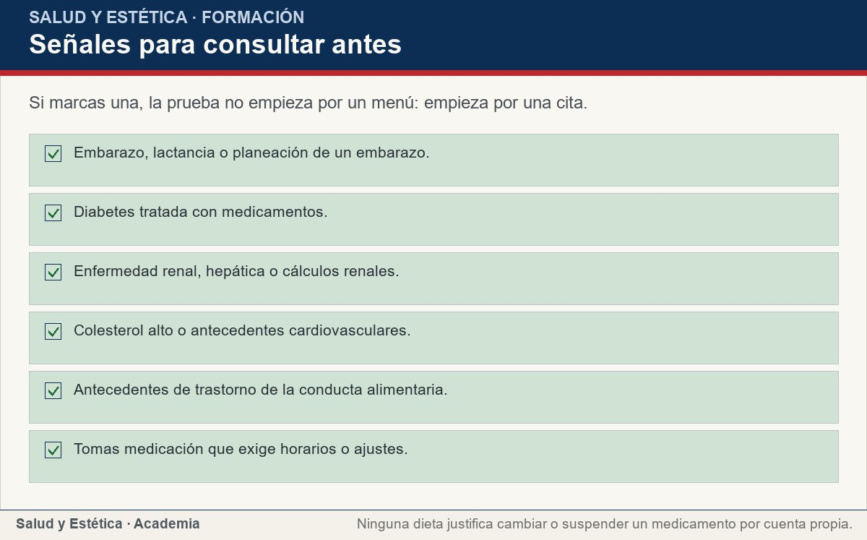
Cómo compararla sin caer en la promesa
Si marcas una, la prueba no empieza por un menú: empieza por una cita.
Ver imagen original en el OA
Notes:
Imagen del OA: assets/fig-3-checklist.jpg
Texto alternativo: Señales para consultar antes
Pie: Si marcas una, la prueba no empieza por un menú: empieza por una cita.
Enlace: https://saludyestetica.lumbre.lat/object/sye-c27-r01-oa04-bajas-en-carbohidratos-y-cetogenica

Slide 35
Errores frecuentes · 1 de 2
•
Creer que keto es una sola dieta. Hay un continuo de restricción y definiciones distintas. Lo que se anuncia como «keto» puede ser un producto ultraprocesado o una versión extrema sin supervisión.
•
Quedarse con el resultado de la primera semana. Casi cualquier dieta produce un cambio inicial. La evidencia interesante es la comparación al año, con adherencia y efectos adversos, no la foto del primer mes.
Dietas bajas en carbohidratos y cetogénica
35 / 68

Slide 36
Errores frecuentes · 2 de 2
•
Cambiar o suspender la medicación para entrar en cetosis. Ninguna dieta justifica ajustar por cuenta propia un medicamento para la diabetes, la tiroides o la presión. Ese cambio lo decide quien prescribe.
•
Comer «toda la grasa que quieras». Una cetogénica basada en embutidos y carnes grasas puede elevar el colesterol LDL. La grasa no es un permiso ilimitado ni una categoría única.
Dietas bajas en carbohidratos y cetogénica
36 / 68
Notes:
Continuación de «Errores frecuentes» (2 de 2).

Slide 37
Criterios para decidir · 1 de 3
1.
Si tu objetivo es clínico, la dieta se decide con el profesional que trata tu condición, no con un video.
2.
Si tomas medicación para diabetes, tiroides o presión, consulta antes de restringir carbohidratos.
3.
Si estás embarazada o amamantando, o la dieta sería para un menor, no la apliques por cuenta propia.
4.
Si la dieta elimina grupos enteros, revisa qué nutrientes quedan sin fuente y cómo se cubren.
Dietas bajas en carbohidratos y cetogénica
37 / 68

Slide 38
Criterios para decidir · 2 de 3
5.
Si la defensa de la dieta depende de un producto, de una promesa de «reinicio» o de ocultar riesgos, descártala como fuente de decisión.
Límites y escalamiento
Consulta con un profesional sanitario antes de empezar una dieta cetogénica si estás embarazada o amamantando, si tienes diabetes tratada, enfermedad renal o hepática, cálculos renales, colesterol alto, antecedentes cardiovasculares o antecedentes de trastorno de la conducta alimentaria; si tomas medicación que exige horarios o ajustes; si eres una persona mayor con fragilidad;
Dietas bajas en carbohidratos y cetogénica
38 / 68
Notes:
Continuación de «Criterios para decidir» (2 de 3).

Slide 39
Criterios para decidir · 3 de 3
o si la dieta sería para un menor.
También merece consulta el estreñimiento persistente, la fatiga que no cede, los dolores de cabeza frecuentes, la caída de cabello, los mareos o cualquier síntoma nuevo. No suspendas ni ajustes medicamentos por cuenta propia. Esta lección explica y compara; no prescribe dietas ni diseña tratamientos.
Dietas bajas en carbohidratos y cetogénica
39 / 68
Notes:
Continuación de «Criterios para decidir» (3 de 3).

Slide 40
Actividad 1 · Opción múltiple
Sección: Comprueba lo que aprendiste
¿Qué distingue a una dieta cetogénica de otras dietas bajas en carbohidratos?
A) Que elimina toda la grasa.
B) Que restringe los carbohidratos lo suficiente para producir cuerpos cetónicos.
C) Que sólo se puede hacer con productos especiales.
D) Que garantiza más pérdida de peso al año.
Dietas bajas en carbohidratos y cetogénica
40 / 68
Notes:
Solución: B) Que restringe los carbohidratos lo suficiente para producir cuerpos cetónicos.
Explicación: La cetogénica es un plan bajo en carbohidratos y rico en grasa que busca la producción de cuerpos cetónicos. No es un producto ni una garantía de resultados.
Evidencia: Harvard Nutrition Source: «The ketogenic or “keto” diet is a low-carbohydrate, fat-rich eating plan».
Enlace al OA: https://saludyestetica.lumbre.lat/object/sye-c27-r01-oa04-bajas-en-carbohidratos-y-cetogenica

Slide 41
Actividad 2 · Opción múltiple
Sección: Comprueba lo que aprendiste
Según la revisión de Harvard, ¿qué pasa al año con los efectos de la cetogénica frente a las dietas convencionales de pérdida de peso?
A) Son mucho mayores y se mantienen.
B) No son significativamente diferentes.
C) Desaparecen por completo en todos los casos.
D) Nunca se han estudiado.
Dietas bajas en carbohidratos y cetogénica
41 / 68
Notes:
Solución: B) No son significativamente diferentes.
Explicación: La revisión señala que los efectos al año no son significativamente diferentes de los de las dietas convencionales, y que la adherencia a la cetogénica decayó con el tiempo.
Evidencia: Harvard Nutrition Source: «effects after one year when compared with the effects of conventional weight loss diets are not significantly different».
Enlace al OA: https://saludyestetica.lumbre.lat/object/sye-c27-r01-oa04-bajas-en-carbohidratos-y-cetogenica

Slide 42
Actividad 3 · Verdadero o falso
Sección: Comprueba lo que aprendiste
La dieta cetogénica garantiza más pérdida de peso que cualquier otra dieta a largo plazo.
A) Verdadero
B) Falso
Dietas bajas en carbohidratos y cetogénica
42 / 68
Notes:
Solución: Falso
Explicación: La diferencia al año es pequeña y no siempre significativa; la adherencia y los efectos adversos explican parte de los resultados. No hay garantía.
Evidencia: Harvard Nutrition Source: comparación al año y dificultad de adherencia.
Enlace al OA: https://saludyestetica.lumbre.lat/object/sye-c27-r01-oa04-bajas-en-carbohidratos-y-cetogenica

Slide 43
Actividad 4 · Verdadero o falso
Sección: Comprueba lo que aprendiste
Eliminar varios grupos de alimentos puede dificultar la adherencia a una dieta.
A) Verdadero
B) Falso
Dietas bajas en carbohidratos y cetogénica
43 / 68
Notes:
Solución: Verdadero
Explicación: Harvard señala que eliminar grupos y los síntomas incómodos pueden hacer difícil cumplir el patrón. La sostenibilidad es parte de la evaluación, no un detalle.
Evidencia: Harvard Nutrition Source: «Eliminating several food groups and the potential for unpleasant symptoms may make compliance difficult».
Enlace al OA: https://saludyestetica.lumbre.lat/object/sye-c27-r01-oa04-bajas-en-carbohidratos-y-cetogenica

Slide 44
Actividad 5 · Relacionar · 1 de 2
Sección: Comprueba lo que aprendiste
Relaciona cada concepto con la idea que le corresponde.
Columna A
1. Cetosis
2. Baja en carbohidratos
3. Adherencia
4. Grasa saturada
5. Evidencia al año
Columna B
A) Paraguas con distintos grados de restricción
Dietas bajas en carbohidratos y cetogénica
44 / 68
Notes:
Solución: Cetosis → Estado metabólico por baja disponibilidad de carbohidratos
Baja en carbohidratos → Paraguas con distintos grados de restricción
Adherencia → Capacidad de sostener el patrón en la vida real
Grasa saturada → Puede elevar el colesterol LDL
Evidencia al año → Diferencia pequeña frente a otras dietas
Evidencia: La lección separa definición, estado metabólico, sostén, riesgo y resultado a largo plazo.
Enlace al OA: https://saludyestetica.lumbre.lat/object/sye-c27-r01-oa04-bajas-en-carbohidratos-y-cetogenica

Slide 45
Actividad 5 · Relacionar · 2 de 2
B) Capacidad de sostener el patrón en la vida real
C) Puede elevar el colesterol LDL
D) Diferencia pequeña frente a otras dietas
E) Estado metabólico por baja disponibilidad de carbohidratos
Dietas bajas en carbohidratos y cetogénica
45 / 68
Notes:
Continuación de «Actividad 5 · Relacionar» (2 de 2).

Slide 46
Actividad 6 · Completar la frase
Sección: Comprueba lo que aprendiste
La dieta cetogénica es un plan bajo en ___ y rico en ___. Al año, sus efectos frente a las dietas convencionales no son significativamente ___.
Dietas bajas en carbohidratos y cetogénica
46 / 68
Notes:
Solución: carbohidratos · grasa · diferentes
Explicación: La definición combina baja disponibilidad de carbohidratos y alta proporción de grasa. La comparación al año no muestra una superioridad significativa.
Evidencia: Harvard Nutrition Source: definición y comparación al año.
Enlace al OA: https://saludyestetica.lumbre.lat/object/sye-c27-r01-oa04-bajas-en-carbohidratos-y-cetogenica

Slide 47
Actividad 7 · Clasificar · 1 de 2
Sección: Comprueba lo que aprendiste
Clasifica cada afirmación según su nivel de respaldo.
Categorías
• Evidencia razonable
• Incertidumbre o límite
• Promesa sin sustento
1. Puede haber pérdida de peso a corto plazo
2. Puede mejorar triglicéridos en algunas personas
3. La adherencia decae con el tiempo
Dietas bajas en carbohidratos y cetogénica
47 / 68
Notes:
Solución: 1. Puede haber pérdida de peso a corto plazo → Evidencia razonable
2. Puede mejorar triglicéridos en algunas personas → Evidencia razonable
3. La adherencia decae con el tiempo → Incertidumbre o límite
4. Faltan datos de eventos cardiovasculares a años → Incertidumbre o límite
5. Reinicia el metabolismo para siempre → Promesa sin sustento
6. Sirve igual para todas las personas → Promesa sin sustento
7. Permite comer grasa sin límite → Promesa sin sustento
Evidencia: La revisión distingue resultados a corto plazo, límites de la comparación y afirmaciones que la evidencia no sostiene.
Enlace al OA: https://saludyestetica.lumbre.lat/object/sye-c27-r01-oa04-bajas-en-carbohidratos-y-cetogenica

Slide 48
Actividad 7 · Clasificar · 2 de 2
4. Faltan datos de eventos cardiovasculares a años
5. Reinicia el metabolismo para siempre
6. Sirve igual para todas las personas
7. Permite comer grasa sin límite
Clasifica cada elemento en una de las categorías.
Dietas bajas en carbohidratos y cetogénica
48 / 68
Notes:
Continuación de «Actividad 7 · Clasificar» (2 de 2).

Slide 49
Actividad 8 · Detective de errores
Sección: Comprueba lo que aprendiste
Marca la línea donde el razonamiento falla.
A) Lucía lee que la cetogénica puede ayudar a bajar de peso a corto plazo.
B) Revisa que al año la diferencia con otras dietas es pequeña.
C) Concluye que, como es cetogénica, puede suspender su medicamento.
D) Anota sus medicamentos y pide una cita antes de cambiar nada.
E) Pregunta qué se vigila y cómo se evalúa el resultado.
Dietas bajas en carbohidratos y cetogénica
49 / 68
Notes:
Solución: C) Concluye que, como es cetogénica, puede suspender su medicamento.
Explicación: Una dieta no autoriza a suspender medicación. Las demás líneas describen lectura, comparación y consulta; la tercera convierte una estrategia alimentaria en tratamiento.
Evidencia: La lección insiste en que la medicación se ajusta con quien prescribe.
Enlace al OA: https://saludyestetica.lumbre.lat/object/sye-c27-r01-oa04-bajas-en-carbohidratos-y-cetogenica

Slide 50
Revisión rápida · 1 de 2
Criterio de avance
Se considera superado con al menos 70% de acierto agregado en las actividades cubiertas.
Actividades cubiertas
• Opción múltiple · sye-c27-r01-oa04-ex01
• Opción múltiple · sye-c27-r01-oa04-ex02
• Verdadero o falso · sye-c27-r01-oa04-ex03
• Verdadero o falso · sye-c27-r01-oa04-ex04
• Relacionar · sye-c27-r01-oa04-ex05
Dietas bajas en carbohidratos y cetogénica
50 / 68
Notes:
Compuerta de avance: Revisión rápida
Umbral declarado: 70%.
No se incluyen puntuaciones de ninguna sesión ni respuestas personales.
Enlace: https://saludyestetica.lumbre.lat/object/sye-c27-r01-oa04-bajas-en-carbohidratos-y-cetogenica

Slide 51
Revisión rápida · 2 de 2
• Completar la frase · sye-c27-r01-oa04-ex06
• Clasificar · sye-c27-r01-oa04-ex07
• Detective de errores · sye-c27-r01-oa04-ex08
Al superar: Explicas qué es la cetogénica, qué muestra la evidencia al año, qué riesgos tiene y cuándo la decisión requiere un profesional.
Si aún no se alcanza: Vuelve a la matriz por capas y a la lista de señales para consultar; escribe una pregunta concreta para tu próxima cita.
Dietas bajas en carbohidratos y cetogénica
51 / 68
Notes:
Continuación de «Revisión rápida» (2 de 2).

Slide 52
Actividad 9 · Reflexión
Sección: Comprueba lo que aprendiste
Piensa en la última dieta de moda que viste promocionada. Escribe qué alimentos elimina, qué evidencia presenta, qué pasa al año y qué riesgo no menciona. Después anota si esa dieta cabría en tu vida social y en tu presupuesto.
Pregunta abierta · las respuestas personales no se incluyen en esta exportación.
Dietas bajas en carbohidratos y cetogénica
52 / 68
Notes:
Reflexión del OA: Piensa en la última dieta de moda que viste promocionada. Escribe qué alimentos elimina, qué evidencia presenta, qué pasa al año y qué riesgo no menciona. Después anota si esa dieta cabría en tu vida social y en tu presupuesto.
No se exportan respuestas personales.
Enlace: https://saludyestetica.lumbre.lat/object/sye-c27-r01-oa04-bajas-en-carbohidratos-y-cetogenica

Slide 53
Juegos · Memoria para leer keto
Cara A | Cara B
Cetogénica | Baja en carbohidratos y rica en grasa
Cetosis | Estado metabólico, no un reinicio
Al año | Diferencia pequeña frente a otras dietas
Adherencia | Eliminar grupos la dificulta
Consulta | Obligatoria si hay medicación o condición
Dietas bajas en carbohidratos y cetogénica
53 / 68
Notes:
Tabla del OA: Juegos · Memoria para leer keto
Enlace: https://saludyestetica.lumbre.lat/object/sye-c27-r01-oa04-bajas-en-carbohidratos-y-cetogenica

Slide 54
Juegos · Memoria para leer keto · Cómo practicar
Este es el contenido estático del juego. Para emparejar las cartas y practicar la interacción, abre el OA.
Abrir el juego en el OA
Dietas bajas en carbohidratos y cetogénica
54 / 68
Notes:
Juego de memoria: Juegos · Memoria para leer keto
Enlace: https://saludyestetica.lumbre.lat/object/sye-c27-r01-oa04-bajas-en-carbohidratos-y-cetogenica

Slide 55
Juegos · Tarjetas para comparar keto · Tarjeta 1 de 5
Pregunta
¿Qué es la dieta cetogénica?
Dietas bajas en carbohidratos y cetogénica
55 / 68
Notes:
Anverso: ¿Qué es la dieta cetogénica?
Reverso: Un plan bajo en carbohidratos y rico en grasa que busca producir cuerpos cetónicos. No es un producto ni una sola receta; hay distintos grados de restricción.
Enlace: https://saludyestetica.lumbre.lat/object/sye-c27-r01-oa04-bajas-en-carbohidratos-y-cetogenica

Slide 56
Juegos · Tarjetas para comparar keto · Tarjeta 1 de 5 · Respuesta
Respuesta
Un plan bajo en carbohidratos y rico en grasa que busca producir cuerpos cetónicos. No es un producto ni una sola receta; hay distintos grados de restricción.
Dietas bajas en carbohidratos y cetogénica
56 / 68
Notes:
Respuesta de la tarjeta 1.

Slide 57
Juegos · Tarjetas para comparar keto · Tarjeta 2 de 5
Pregunta
¿Qué muestra la evidencia al año?
Dietas bajas en carbohidratos y cetogénica
57 / 68
Notes:
Anverso: ¿Qué muestra la evidencia al año?
Reverso: Una diferencia pequeña frente a las dietas convencionales, que no siempre es significativa. La adherencia decae y los efectos adversos aparecen en una parte de las personas.
Enlace: https://saludyestetica.lumbre.lat/object/sye-c27-r01-oa04-bajas-en-carbohidratos-y-cetogenica

Slide 58
Juegos · Tarjetas para comparar keto · Tarjeta 2 de 5 · Respuesta
Respuesta
Una diferencia pequeña frente a las dietas convencionales, que no siempre es significativa. La adherencia decae y los efectos adversos aparecen en una parte de las personas.
Dietas bajas en carbohidratos y cetogénica
58 / 68
Notes:
Respuesta de la tarjeta 2.

Slide 59
Juegos · Tarjetas para comparar keto · Tarjeta 3 de 5
Pregunta
¿Qué efectos adversos se describen?
Dietas bajas en carbohidratos y cetogénica
59 / 68
Notes:
Anverso: ¿Qué efectos adversos se describen?
Reverso: Hambre, fatiga, bajo estado de ánimo, irritabilidad, estreñimiento, dolores de cabeza y niebla mental. A largo plazo se han sugerido cálculos renales, osteoporosis y ácido úrico alto.
Enlace: https://saludyestetica.lumbre.lat/object/sye-c27-r01-oa04-bajas-en-carbohidratos-y-cetogenica

Slide 60
Juegos · Tarjetas para comparar keto · Tarjeta 3 de 5 · Respuesta
Respuesta
Hambre, fatiga, bajo estado de ánimo, irritabilidad, estreñimiento, dolores de cabeza y niebla mental. A largo plazo se han sugerido cálculos renales, osteoporosis y ácido úrico alto.
Dietas bajas en carbohidratos y cetogénica
60 / 68
Notes:
Respuesta de la tarjeta 3.

Slide 61
Juegos · Tarjetas para comparar keto · Tarjeta 4 de 5
Pregunta
¿Por qué es difícil sostenerla?
Dietas bajas en carbohidratos y cetogénica
61 / 68
Notes:
Anverso: ¿Por qué es difícil sostenerla?
Reverso: Elimina varios grupos de alimentos, limita la variedad y complica comer fuera de casa. Harvard señala que eso puede hacer difícil la adherencia.
Enlace: https://saludyestetica.lumbre.lat/object/sye-c27-r01-oa04-bajas-en-carbohidratos-y-cetogenica

Slide 62
Juegos · Tarjetas para comparar keto · Tarjeta 4 de 5 · Respuesta
Respuesta
Elimina varios grupos de alimentos, limita la variedad y complica comer fuera de casa. Harvard señala que eso puede hacer difícil la adherencia.
Dietas bajas en carbohidratos y cetogénica
62 / 68
Notes:
Respuesta de la tarjeta 4.

Slide 63
Juegos · Tarjetas para comparar keto · Tarjeta 5 de 5
Pregunta
¿Quién debe consultar antes?
Dietas bajas en carbohidratos y cetogénica
63 / 68
Notes:
Anverso: ¿Quién debe consultar antes?
Reverso: Embarazo, lactancia, menores, diabetes tratada, enfermedad renal o hepática, cálculos, colesterol alto, antecedentes cardiovasculares o de trastorno de la conducta alimentaria, y quienes toman medicación.
Enlace: https://saludyestetica.lumbre.lat/object/sye-c27-r01-oa04-bajas-en-carbohidratos-y-cetogenica

Slide 64
Juegos · Tarjetas para comparar keto · Tarjeta 5 de 5 · Respuesta
Respuesta
Embarazo, lactancia, menores, diabetes tratada, enfermedad renal o hepática, cálculos, colesterol alto, antecedentes cardiovasculares o de trastorno de la conducta alimentaria, y quienes toman medicación.
Dietas bajas en carbohidratos y cetogénica
64 / 68
Notes:
Respuesta de la tarjeta 5.

Slide 65
Para dominar este tema
La dieta cetogénica es un plan bajo en carbohidratos y rico en grasa que busca la cetosis. Puede ayudar a perder peso a corto plazo y mejorar algunos marcadores, pero al año la diferencia con otras dietas es pequeña y no siempre significativa; la adherencia decae y los efectos adversos existen. No es un reinicio metabólico, no garantiza resultados y no autoriza a cambiar medicación. Si te interesa, compara qué alimentos salen, qué evidencia hay, qué pasa al año y qué riesgos asumes. Si tienes una condición de salud o tomas medicamentos, la decisión empieza en una consulta, no en un menú.
Dietas bajas en carbohidratos y cetogénica
65 / 68

Slide 66
Fuentes y estado de revisión · 1 de 3
Fuentes consultadas:
F-HARVARD-KETO · Harvard T.H. Chan School of Public Health, The Nutrition Source, Diet Review: Ketogenic Diet for Weight Loss · https://nutritionsource.hsph.harvard.edu/healthy-weight/diet-reviews/ketogenic-diet/ · consulta: 2026-10-25 · alcance: Alcance internacional (universidad de Estados Unidos). Define la dieta cetogénica, resume la comparación al año con dietas convencionales, los efectos adversos y las dificultades de adherencia. No es una guía individual.
Dietas bajas en carbohidratos y cetogénica
66 / 68

Slide 67
Fuentes y estado de revisión · 2 de 3
F-OMS-DIETA · OMS, Alimentación sana (hoja informativa actualizada el 26 de enero de 2026) · https://www.who.int/es/news-room/fact-sheets/detail/healthy-diet · consulta: 2026-10-25 · alcance: Alcance internacional. Señala los carbohidratos como principal fuente de energía y la importancia de la variedad dentro y entre grupos. Se usa como marco, no para fijar cantidades.
Dietas bajas en carbohidratos y cetogénica
67 / 68
Notes:
Continuación de «Fuentes y estado de revisión» (2 de 3).

Slide 68
Fuentes y estado de revisión · 3 de 3
F-NIDDK-PESO · NIH/NIDDK, Weight Management · https://www.niddk.nih.gov/health-information/weight-management · consulta: 2026-10-25 · alcance: Alcance internacional (instituto de salud de Estados Unidos). Describe la obesidad como enfermedad crónica y la alimentación saludable con actividad física como base; no compara dietas de moda ni prescribe menús.
Estado de revisión: Revisión editorial, 25 de octubre de 2026. Revisión por profesional sanitario: no realizada, pendiente. Lección de carácter informativo; no prescribe dietas ni sustituye una consulta.
Dietas bajas en carbohidratos y cetogénica
68 / 68
Notes:
Continuación de «Fuentes y estado de revisión» (3 de 3).

